Slide 1

ĐÁP CA
SAU CHÚA NHẬT XIX
THƯỜNG NIÊN

Slide 3

THỨ HAI
SAU CHÚA NHẬT XIX
THƯỜNG NIÊN

Slide 4


Slide 5


Slide 6
Đáp ca:
Tv 111, 1-2.5-6.7-8.9
Phúc thay người biết cảm thương và cho vay mượn.

Slide 7
Alleluia-Alleluia:
Chúa nói: Ai theo tôi, sẽ không phải đi trong bóng tối, nhưng sẽ nhận được ánh sáng đem lại sự sống.
Alleluia.

Slide 8


Slide 10

THỨ BA
SAU CHÚA NHẬT XIX
THƯỜNG NIÊN

Slide 11
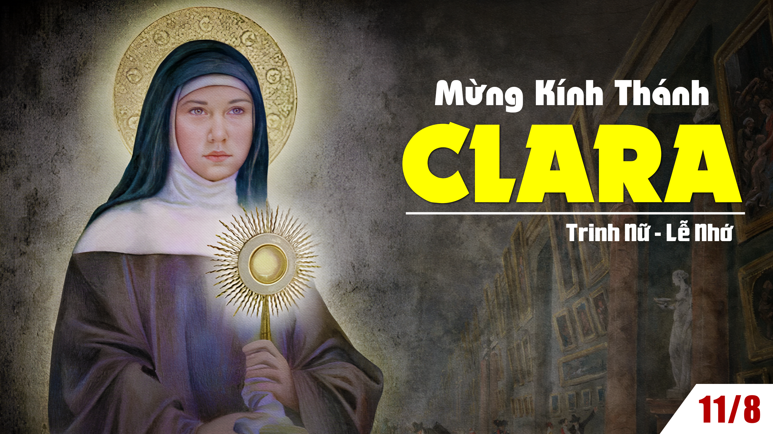

Slide 12
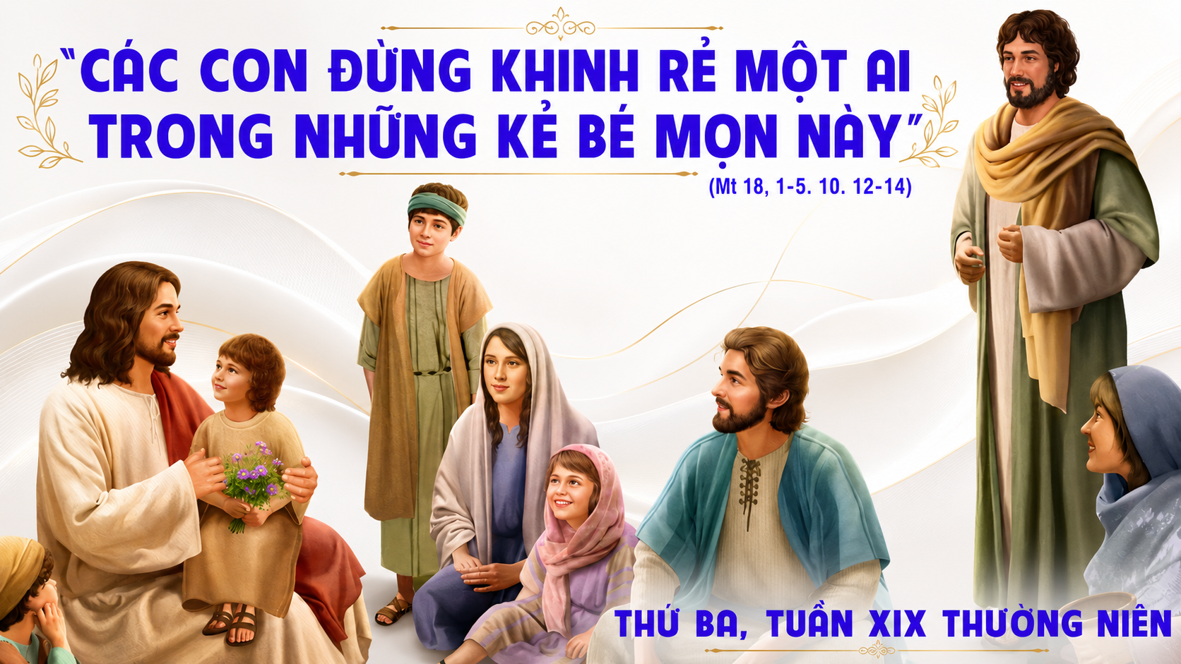

Slide 13


Slide 14
Đáp ca:
Lạy Chúa, con cảm thấy lời Ngài đã hứa ngọt ngào hơn mật ong trong miệng.

Slide 15
Alleluia-Alleluia:
Chúa nói: Anh em hãy mang lấy ách của tôi, và hãy học với tôi, vì tôi có lòng hiền hậu và khiêm nhường.
Alleluia.

Slide 19

THỨ TƯ
SAU CHÚA NHẬT XIX
THƯỜNG NIÊN

Slide 20
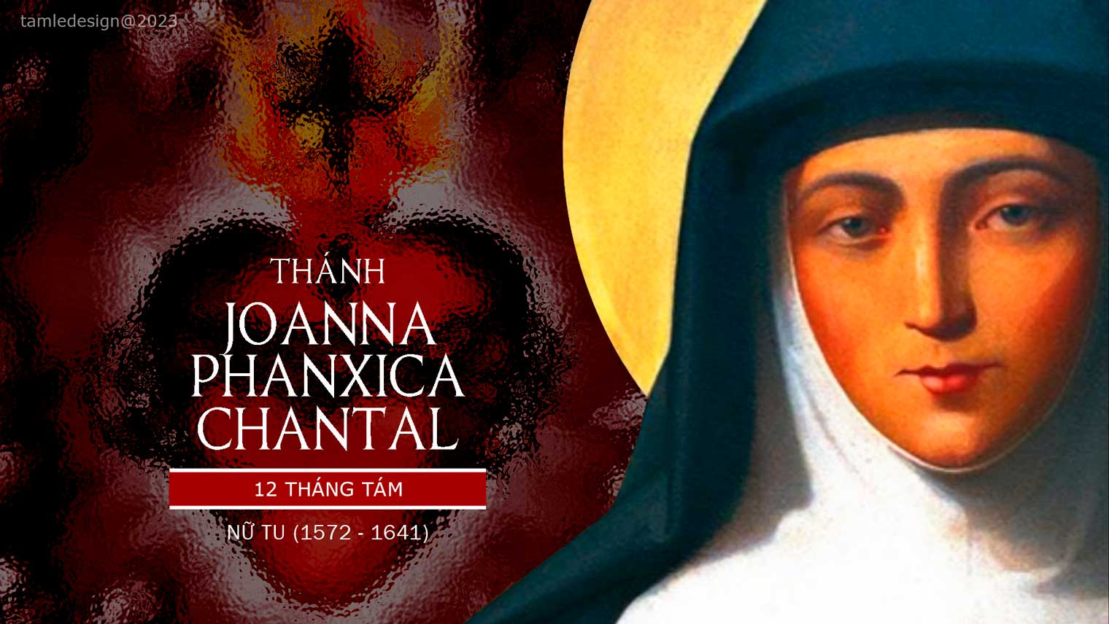

Slide 21


Slide 22


Slide 23

Đáp ca:
Vinh quang Chúa vượt xa trời cao thẳm.

Slide 24
Alleluia-Alleluia:
Trong Đức Ki-tô, Thiên Chúa đã cho thế gian được hoà giải với Người, và giao cho chúng tôi công bố lời hoà giải.
Alleluia.

Slide 28
THỨ NĂM
SAU CHÚA NHẬT XIX
THƯỜNG NIÊN

Slide 29
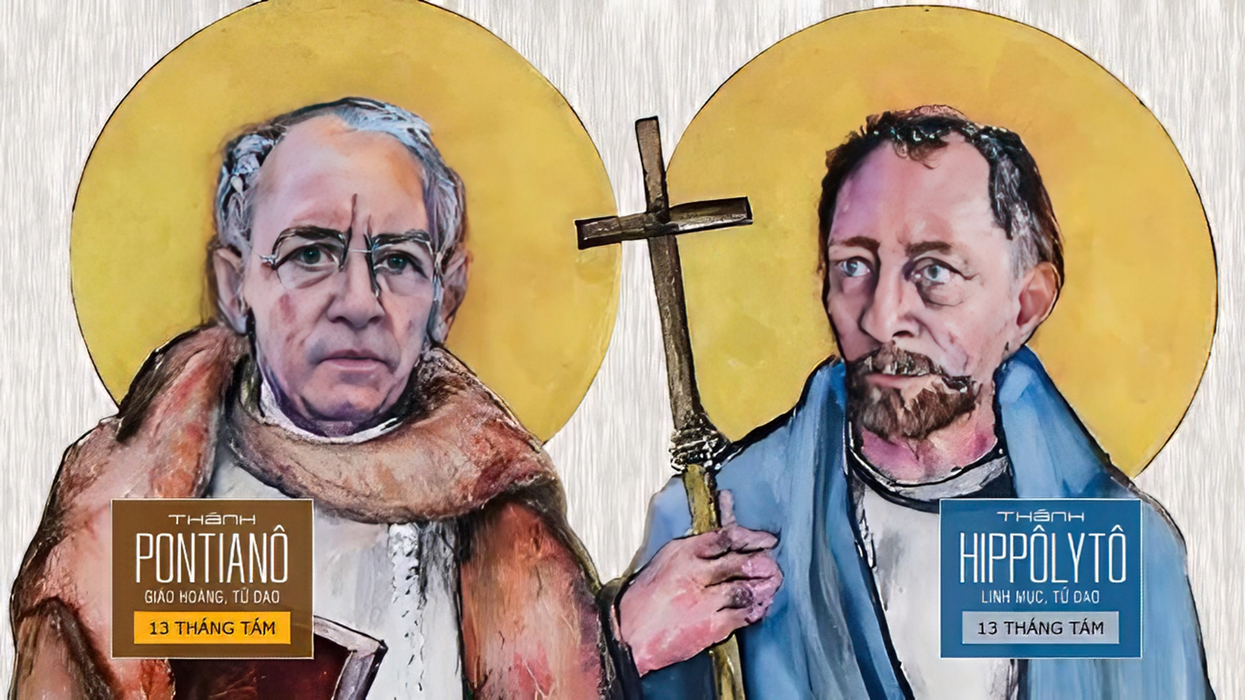

Slide 30


Slide 31


Slide 32
Đáp ca:
Tv 77,56-57.58-59.61-62
Anh em đừng lãng quên những việc Chúa làm.

Slide 33
Alleluia-Alleluia:
Xin tỏa ánh tôn nhan rạng ngời trên tôi tới Chúa, thánh chỉ Ngài, xin dạy bề tôi.
Alleluia.

Slide 37
THỨ SÁU
SAU CHÚA NHẬT XIX
THƯỜNG NIÊN

Slide 38


Slide 39
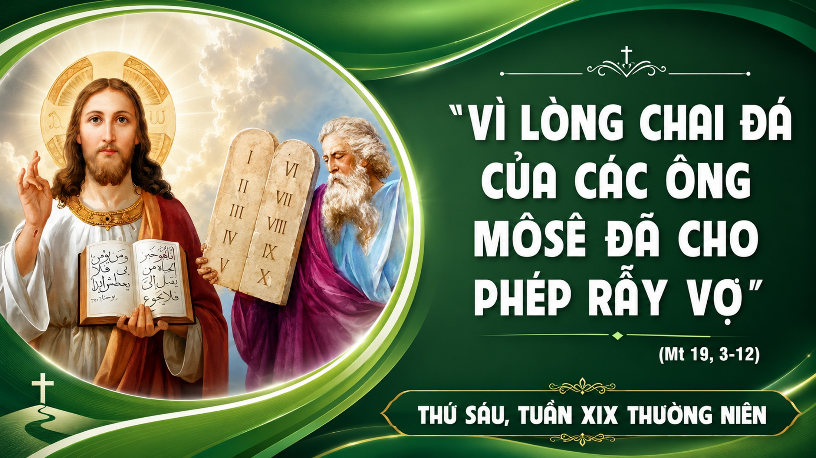

Slide 40


Slide 41

Đáp ca:
Giờ đây cơn giận đã nguôi rồi, và Chúa lại ban niềm an ủi.

Slide 42
Alleluia-Alleluia:
Anh em hãy đón nhận lời Thiên Chúa, không phải như lời người phàm, nhưng như lời Thiên Chúa, đúng theo bản tính của lời ấy
Alleluia.

Slide 44


Slide 46
CHIỀU THỨ SÁU NGÀY 14-08
THÁNH LỄ VỌNG
ĐỨC MARIA HỒN XÁC LÊN TRỜI
( Sách bài đọc quyển 2 trang 779 )

Slide 47


Slide 48


Slide 49
Đáp ca: Lạy Chúa, xin đứng dậy, để cùng với hòm bia oai linh Chúa, ngự về chốn nghỉ ngơi.
Tv 131, 6-7.9-10.13-14

Slide 50


Slide 51
Alleluia-alleluia: Phúc thay kẻ lắng nghe và tuân giữ lời Thiên Chúa. Alleluia.

Slide 52


Slide 54
THỨ BẢY NGÀY 15-08
THÁNH LỄ CHÍNH NGÀY
ĐỨC MARIA HỒN XÁC LÊN TRỜI
Lễ Trọng
( Sách bài đọc quyển 2 trang 780 )

Slide 55


Slide 56


Slide 57

Nữ hoàng bên hữu Thánh Vương điểm trang lộng lẫy toàn vàng Ô-phia.
Đáp ca:

Slide 58


Slide 59
Alleluia-alleluia: Đức Ma-ri-a được rước lên trời, muôn vàn thiên sứ hoan hỷ mừng vui. Alleluia.

Slide 60
